Slide 1
Pueblos de Ciudad Real
Fotografía recopilada de Internet
Creación y Diseño:
V I C E N T E G A R C Í A
Automático

Slide 2
La Provincia de Ciudad Real
Ciudad Real es una provincia española de la comunidad autónoma de Castilla-La Mancha, con capital en la ciudad homónima del mismo nombre. Tiene una población de 499.100 habitantes (INE 2018), repartidos en 102 municipios. En el noroeste se alzan los Montes de Toledo, mientras que al sur, en la frontera con Andalucía, se levanta Sierra Morena. La zona central y oriental de la provincia, atravesada por el río Guadiana, está ocupada por la llanura manchega.
Con una extensión de 19.813 km² (tercera mayor de España tras Badajoz y Cáceres), limita al norte con Toledo, al noreste con Cuenca, al este con Albacete, al sur con Jaén y Córdoba y al oeste con Badajoz.

Slide 3
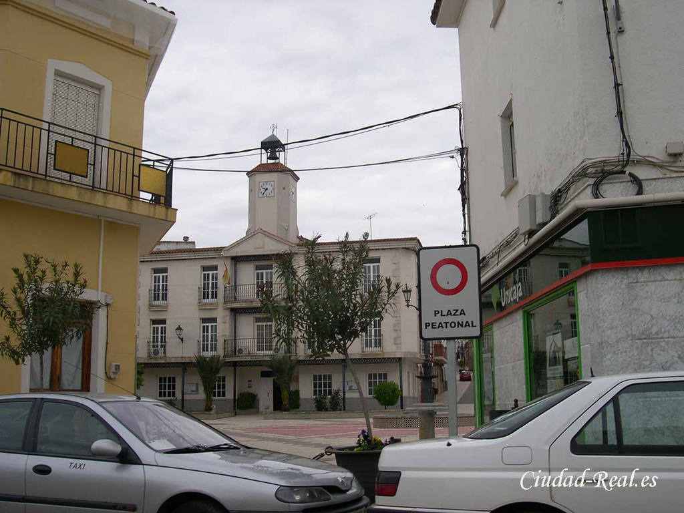
Abenojar
Abenojar es un municipio que se encuentra entre Ciudad Real y Almadén y a tan sólo 33 km de Puertollano. Ahaaa,, pues mi
pueblo está a la misma distancia, y no lo voy pregonando.

Slide 4
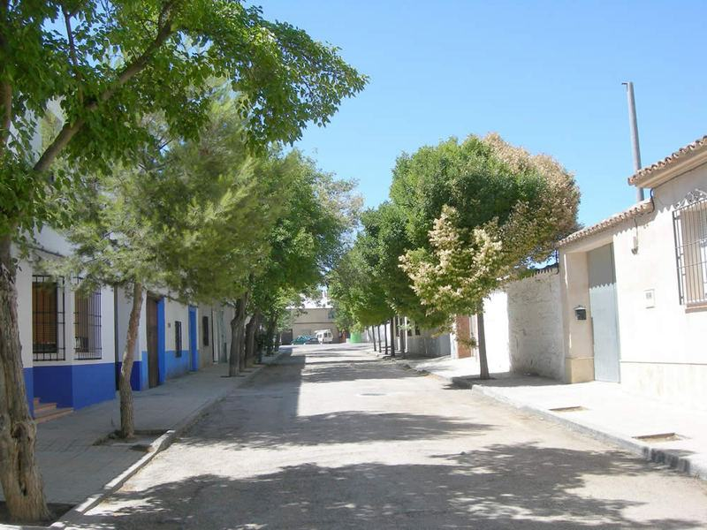
Alameda de Cervera
Alameda de Cervera es una pedanía de Alcázar de San Juan, situada al suroeste del término municipal.

Slide 5
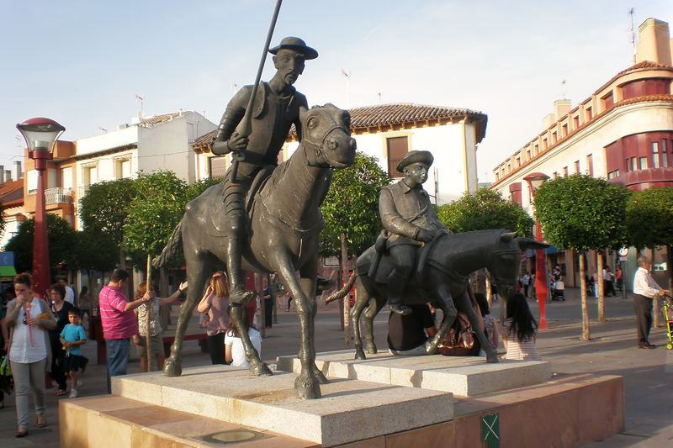
Alcázar de San Juan
Situada en el Noreste de la provincia de Ciudad Real, a 150 km de Madrid en dirección Sur, limita al Norte con la provincia de Toledo.

Slide 6
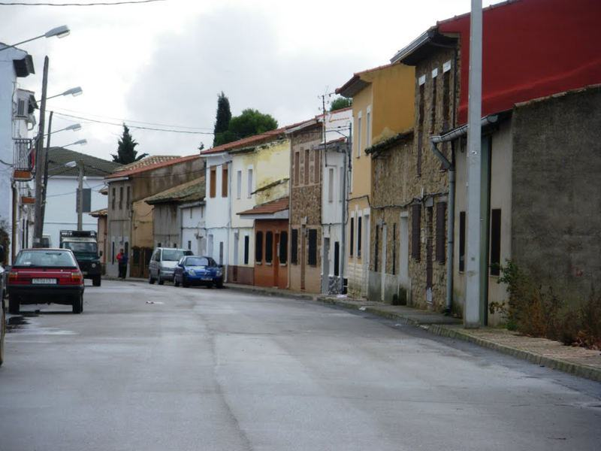
Alcoba de los Montes
El pueblo posee unas 18.000 hectáreas, aproximadamente, dentro del Parque Nacional de Cabañeros. Además, en los alrededores del pueblo se pueden visitar distintos parajes de interés.

Slide 7
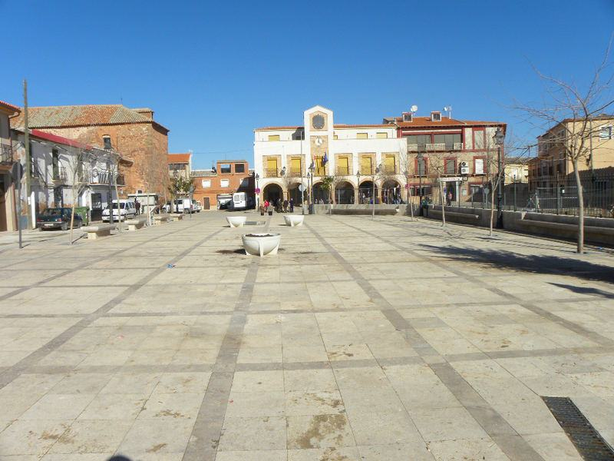
Alhambra
Al municipio de Alhambra, uno de los más extensos de la provincia de Ciudad Real en recuerdo a su importancia histórica durante la Edad Media, pertenece la pedanía de Pozo de la Serna.

Slide 8
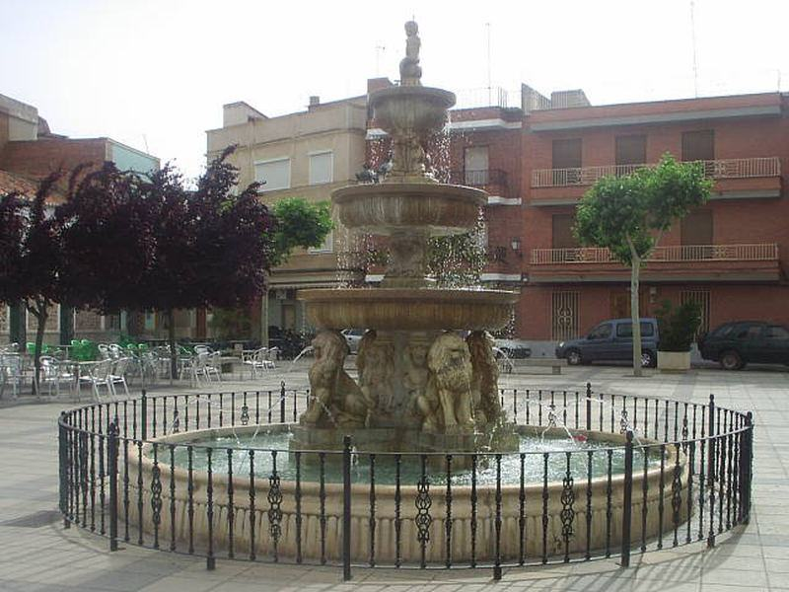
Aldea del Rey
Aldea del Rey se encuentra en la comarca del Campo de Calatrava, a la margen izquierda del río Jabalón, afluente del río Guadiana.

Slide 9
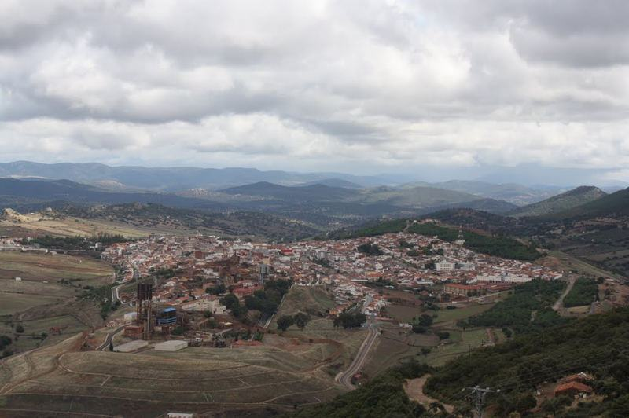
Almadén
Posee unas importantes minas de cinabrio, mineral del que se extrae el mercurio. Las reservas de este mineral son las más grandes del mundo.

Slide 10
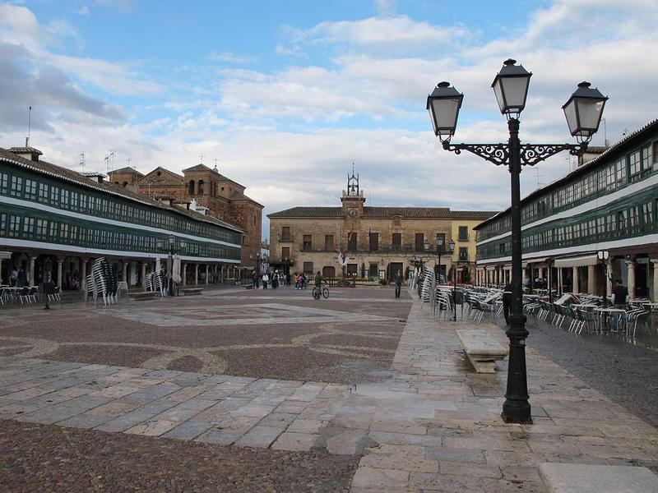
Almagro
Es una localidad y municipio español perteneciente a la provincia de Ciudad Real, comunidad de Castilla-La Mancha, y capital histórica del Campo de Calatrava.

Slide 11
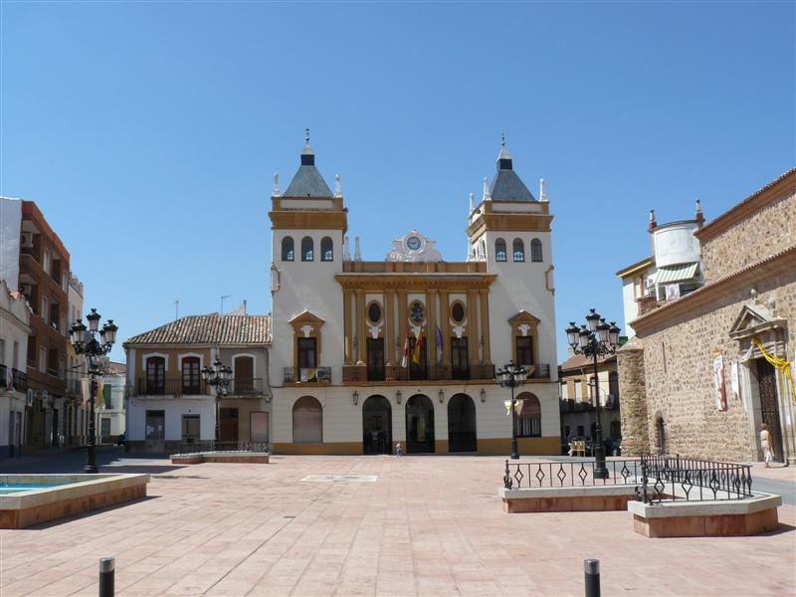
Almodóvar del Campo
La ciudad está construida sobre un antiguo volcán, uno de tantos del Campo de Calatrava, en el que parte de su cráter actualmente lo ocupa una laguna.

Slide 12
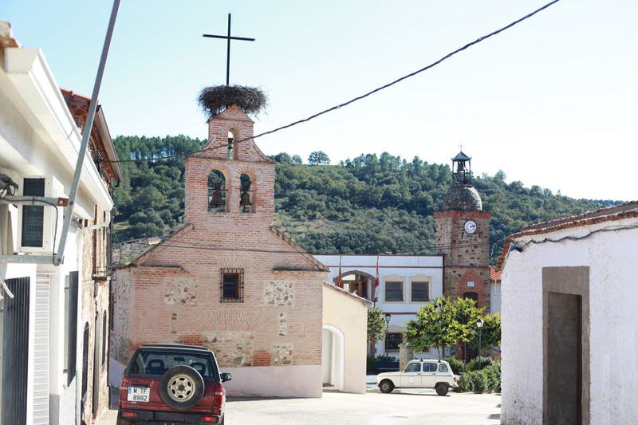
Anchuras
El entorno natural, en buena medida virgen y caracterizado por paisajes agrestes, constituye una de las principales riquezas de este enclave de la provincia de Ciudad Real.

Slide 13
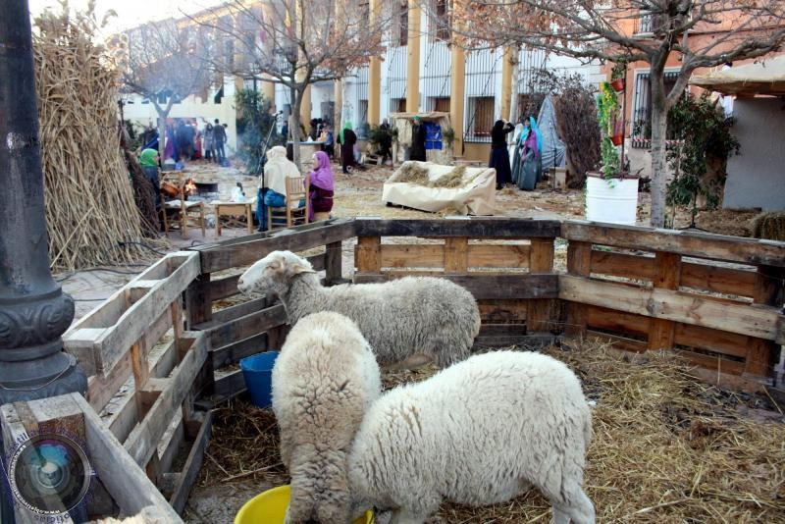
Arenas de San Juan
Su patrón es San Bernabé Apóstol, cuya celebración es el 11 de junio, después de la vendimia se celebran otras fiestas en acción de gracias por la cosecha de uva recogida.

Slide 14
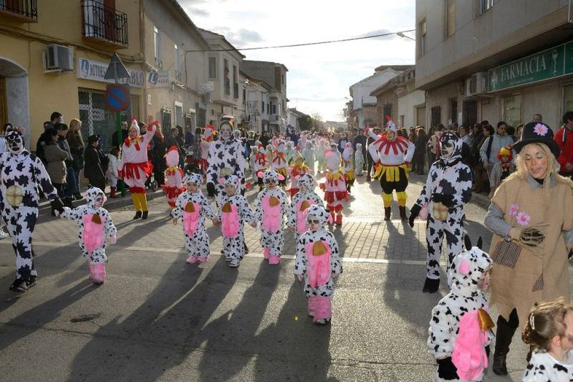
Argamasilla de Alba
Argamasilla de Alba se encuentra enclavada en la parte más llana de la meseta manchega. De sur a norte siempre la cruza el río Guadiana y el Canal del Gran Prior.

Slide 15
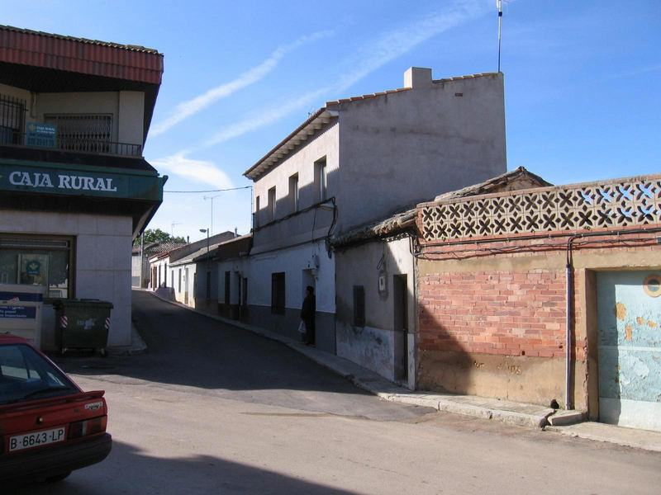
Ballesteros de Calatrava
Varios son los yacimientos detectados y conocidos aunque nunca se haya procedido a las excavaciones metódicas que su interés reclama.

Slide 16
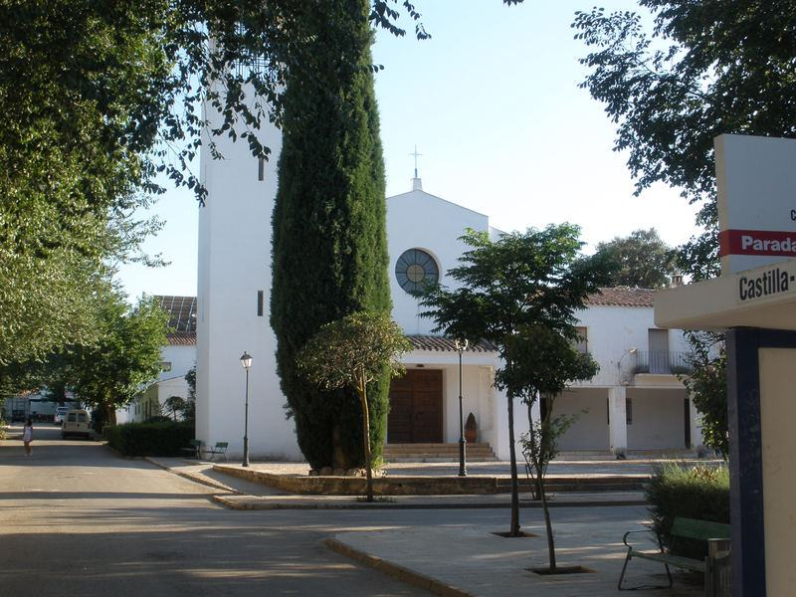
Bazán
Es una pedanía perteneciente a Viso del Marqués.

Slide 17
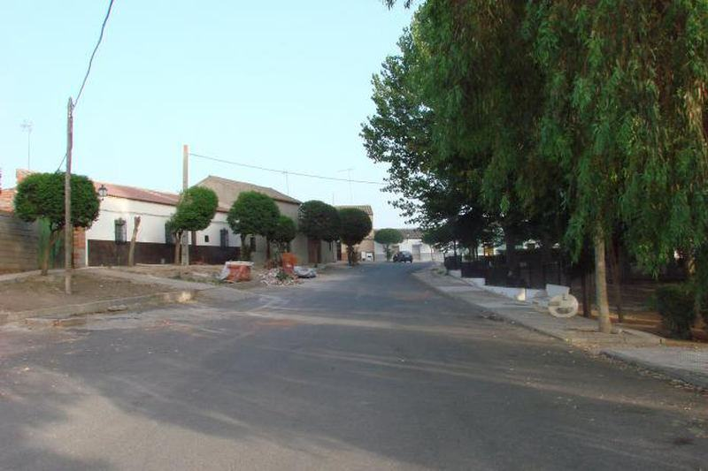
belvis
Situado en el sur de la provincia, se encuentra a 12 km de Calzada de Calatrava, a 24 km de Puertollano y a 50 km de Ciudad Real, perteneciente a la comarca del Campo de Calatrava.

Slide 18
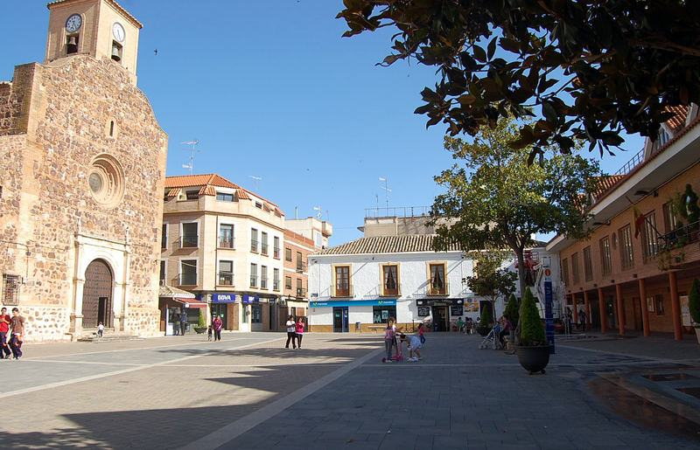
Bolaños de Calatrava
Localidad situada prácticamente en el centro de la provincia de Ciudad Real, en pleno corazón del campo de Calatrava.

Slide 19
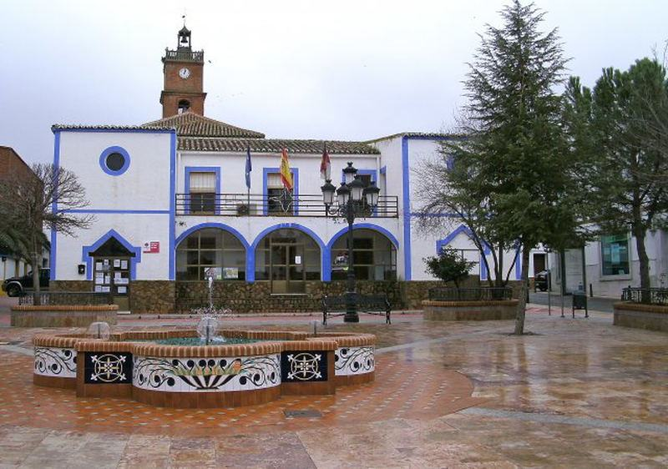
Brazatortas
Su nombre deriva de Abrazatortas, quizá en referencia a la riqueza de sus tierras de cultivo. Fue propiedad de la Orden de Calatrava.

Slide 20
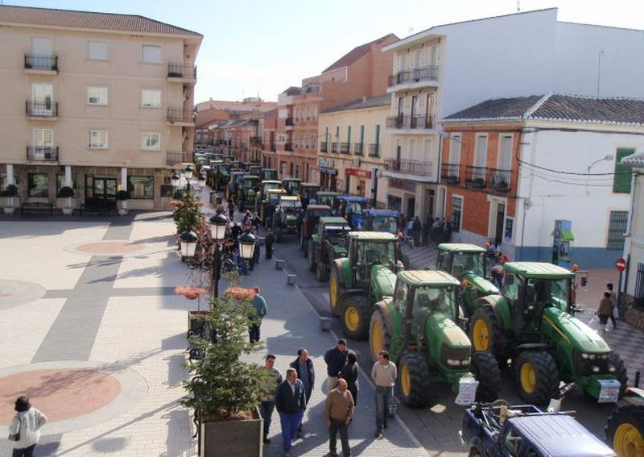
Calzada de Calatrava
Calzada de Calatrava está asentado sobre una llanura al pie de las primeras estribaciones de Sierra Morena a 38,8 km al sur de la capital provincial.

Slide 21
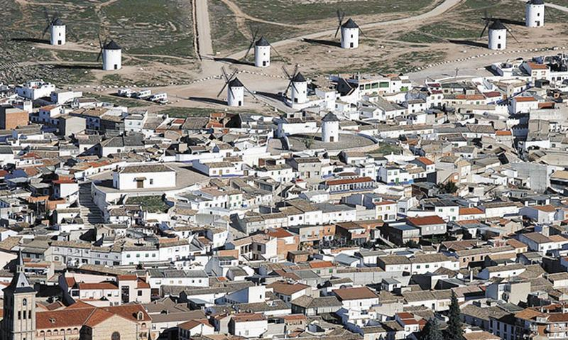
Campo de Criptana
En la localidad se conserva una amplia muestra de los típicos molinos contra los que luchó Don Quijote en el capítulo VIII del libro universal de Cervantes, convertidos así en seña de identidad de La Mancha.

Slide 22
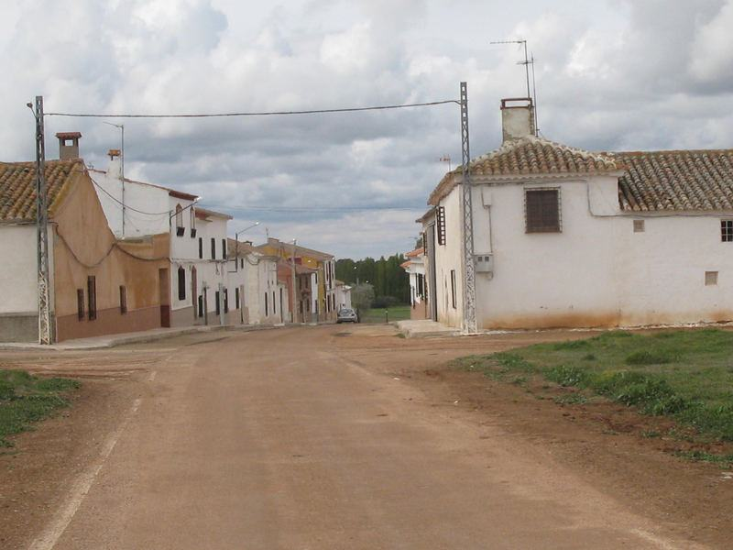
Cañamares
Formó parte del partido del Campo de Montiel de la Orden de Santiago, después de unos años como municipio independiente, pasó a depender de Villahermosa a mediados del siglo XIX.

Slide 23
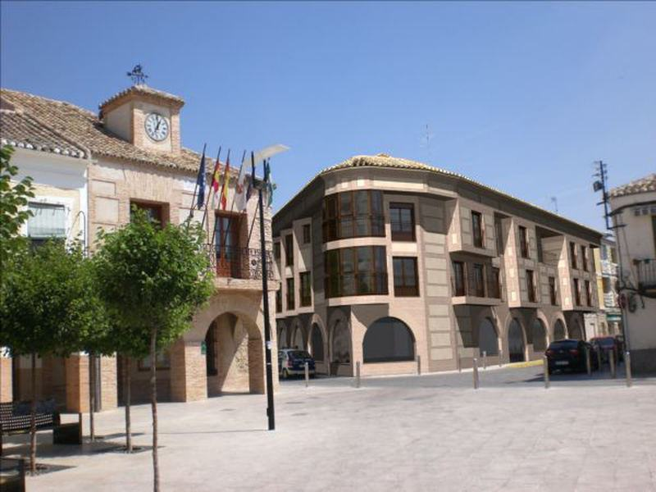
Carrión de Calatrava
Son escasas las noticias escritas sobre Carrión en la Edad Media, por lo que es difícil establecer su origen y evolución hasta el siglo XV.

Slide 24
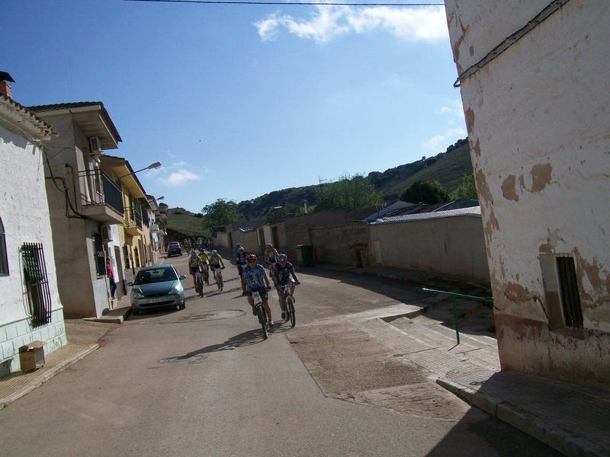
Carrizosa
Carrizosa se localiza en la comarca del Campo de Montiel, al este de la provincia de Ciudad Real en el territorio histórico de La Mancha.

Slide 25
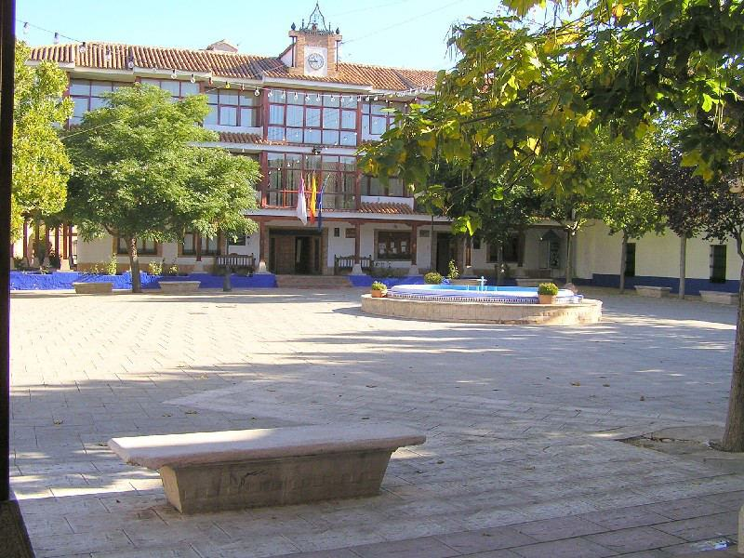
Castellar de Santiago
Está situada en la comarca del Campo de Montiel, aunque forme parte por su proximidad del partido judicial de Valdepeñas.

Slide 26
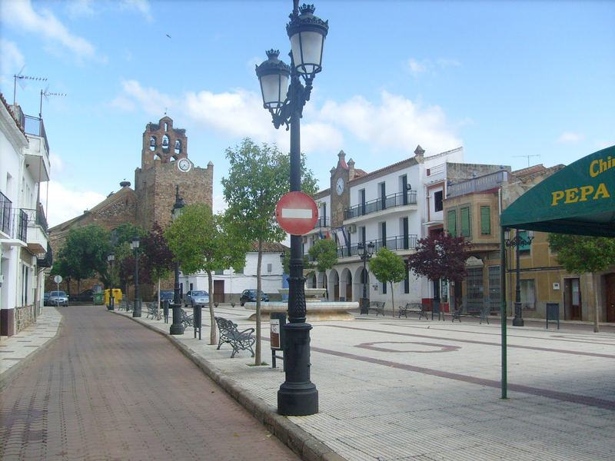
Chillón
Aparecen las primeras manifestaciones del hombre sobre estas tierras, prueba de ello son las pinturas rupestres de arte esquemático existentes en la sierra de la Virgen del Castillo.

Slide 27
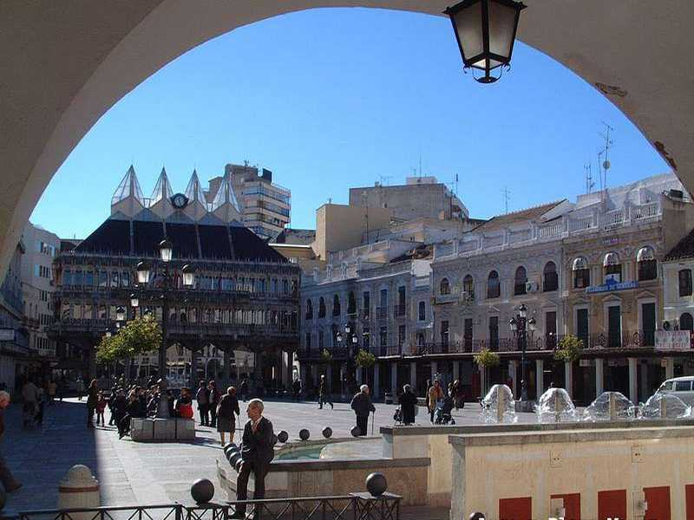
Ciudad Real
En 1691 Ciudad Real fue nombrada capital de la provincia de La Mancha al tiempo que ésta era creada.

Slide 28
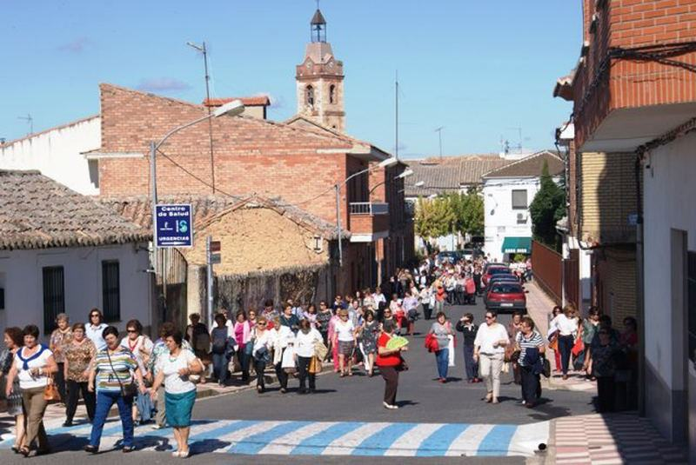
Corral de Calatrava
Fue antigua población romana conocida con el nombre de DAR ALBACAR, que el académico manchego D. Inocente Hervás y Buendía traduce como “cercado de vacas” durante la época árabe.

Slide 29
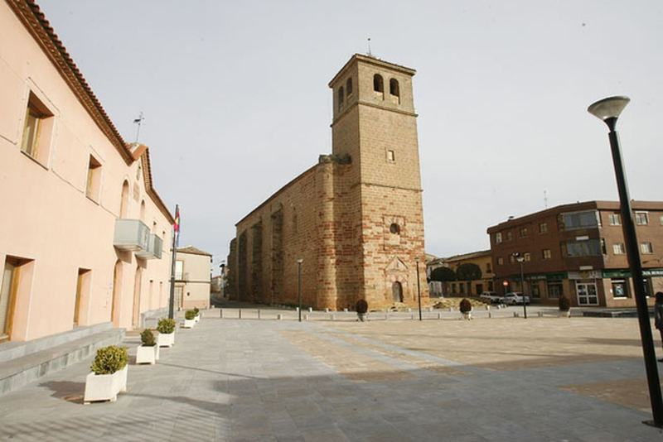
Cózar
En 1554, Cózar obtiene la independencia de Montiel tras el pago a la Corona de 1.350.800 maravedíes.

Slide 30
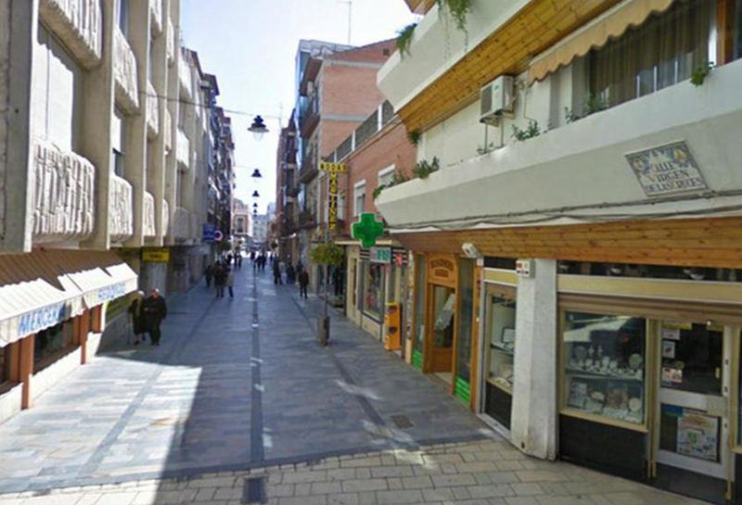
Daimiel
Se tiene constancia del poblamiento de Daimiel en su término municipal desde el año 2450 a. de Cristo, lo que supondría ser el más antiguo de Castilla-La Mancha.

Slide 31
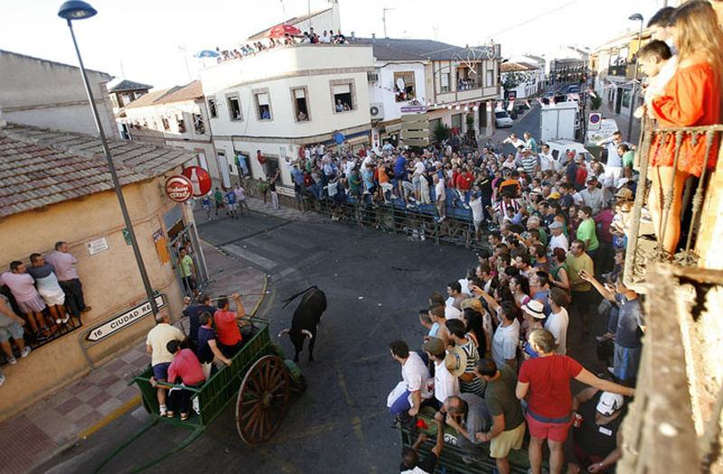
Fernán Caballero
El nombre de este pueblo se atribuye al reconquistador y primer señor de él, cuya versión se escribía a principios del siglo XIV como Ferrant Cavallero.

Slide 32
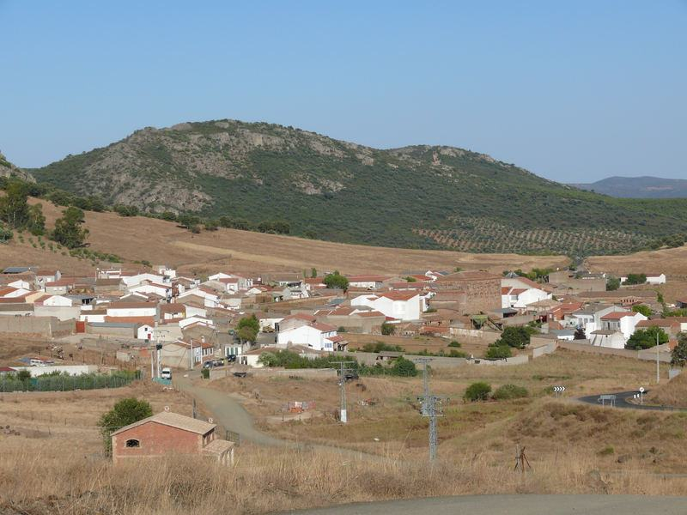
Fontanosas
Son destacables sus yacimientos de granito, piedra que era trabajada primorosamente por los canteros locales. De su
entorno natural hay que mencionar también la Plaza de los Moros, Cueva del Peñon, etcétera.

Slide 33
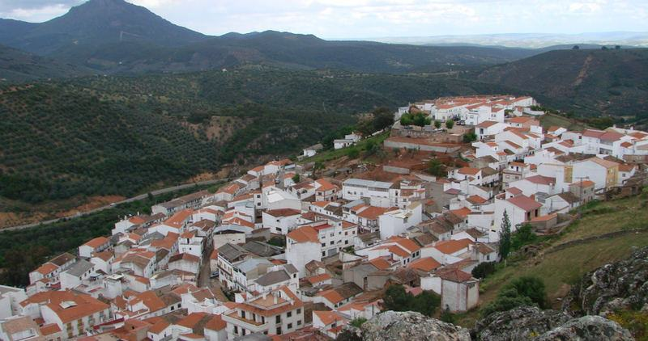
Fuencaliente
Fuencaliente fue paso obligado hacia el sur, lo que enriqueció considerablemente su cultura y costumbres. Las primeras noticias escritas las tenemos del año 1158 cuando se fundó la Orden de Calatrava.

Slide 34
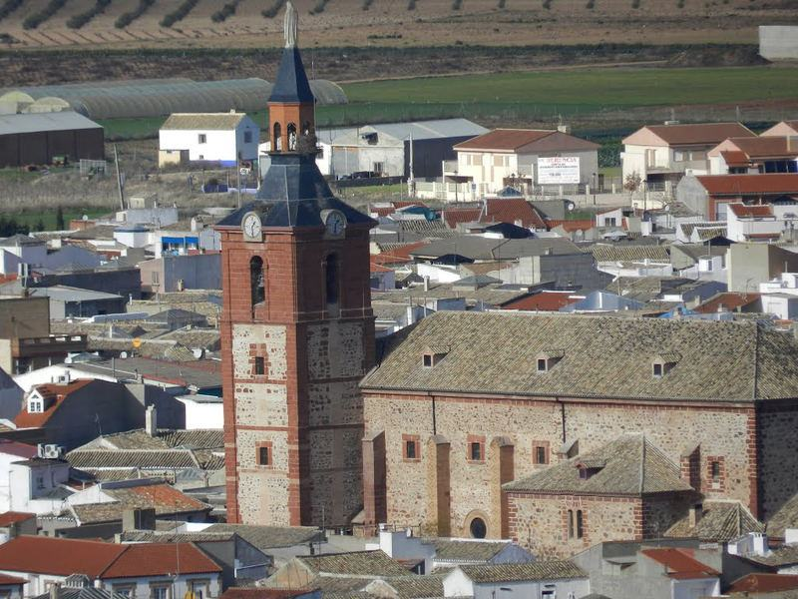
Herencia
Sus orígenes son difuminados y nada claros. Hoy los textos históricos y, más concretamente la existencia de la Carta puebla de Herencia nos señalan que la villa nace al abrigo de la reconquista de la mano de la Orden Militar de San Juan.

Slide 35
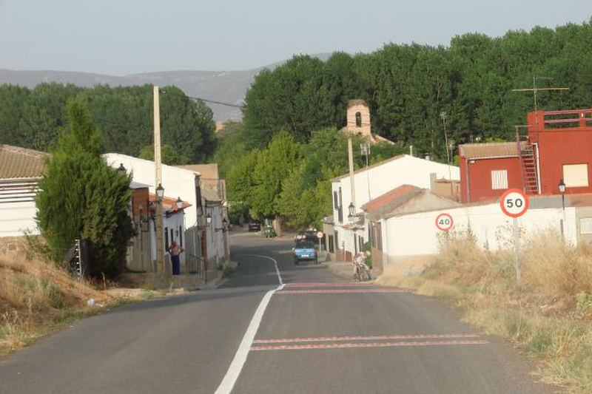
La Alameda
La Alameda es una pedanía perteneciente a Villanueva de San Carlos.

Slide 36
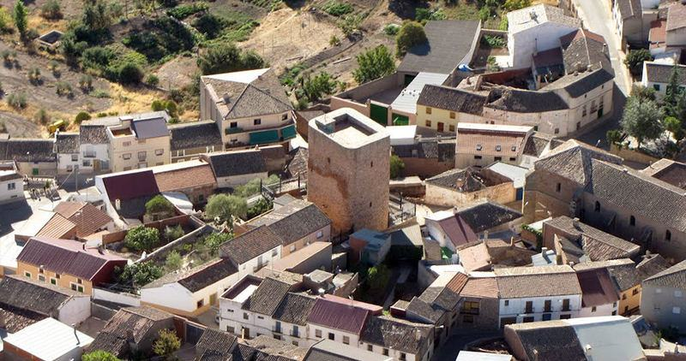
La Puebla del Príncipe
Durante gran parte de su historia ha sido un pueblo muy pasajero, una encrucijada de caminos para sus diversos pobladores y paso obligado para los invasores que querían atravesar la Península Ibérica.

Slide 37
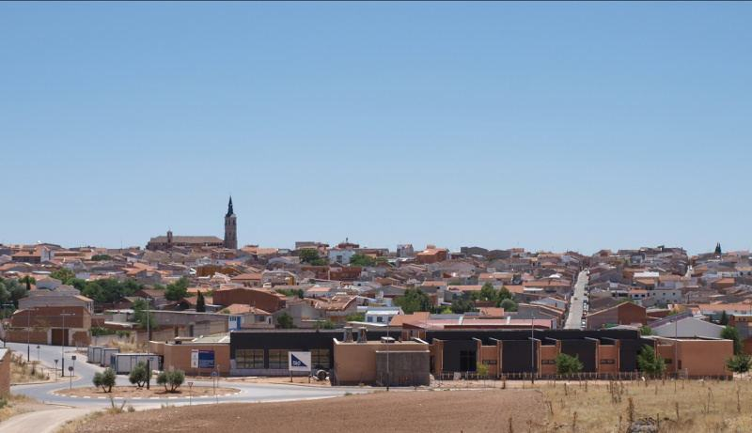
La Solana
La Solana nace, como otras tantas villas manchegas, fruto de la repoblación efectuada en el siglo XIII, alentada por las tres Órdenes Militares a las que fue donado el territorio que hoy comprende la provincia de Ciudad Real: Santiago, Calatrava y San Juan.

Slide 38
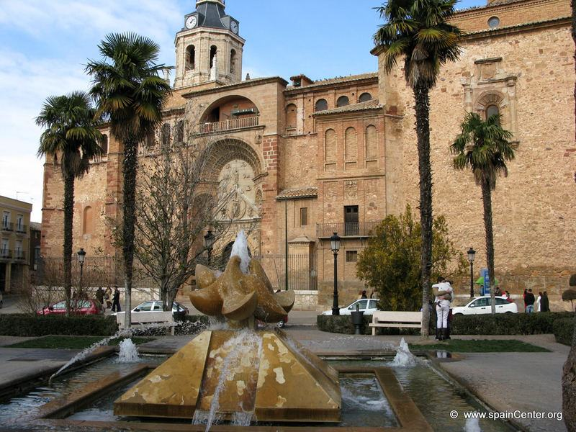
Manzanares
Manzanares se creó hacia la primera mitad del siglo XIII tal y como cita la Relación topográfica del rey Felipe II de España (año 1579), conservada en la biblioteca de Monasterio de El Escorial.

Slide 39
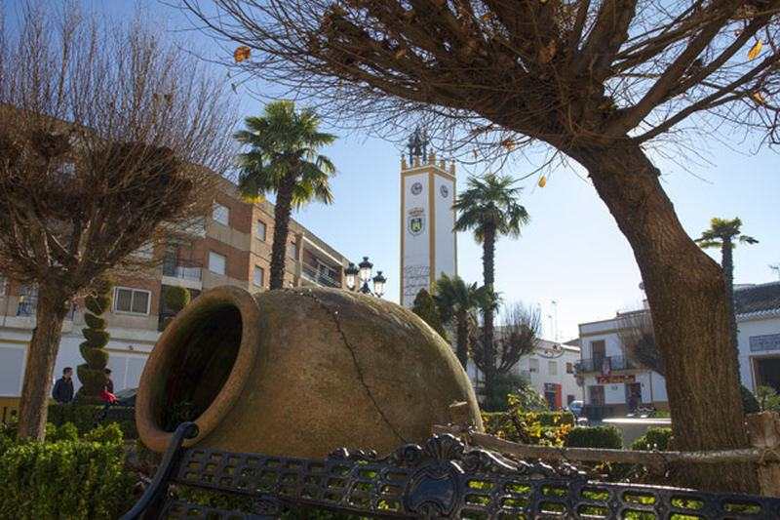
Membrilla
Los orígenes del pueblo de Membrilla, según el historiador Inocente Hervás, pueden remontarse a una colonia griega asentada en este lugar.

Slide 40
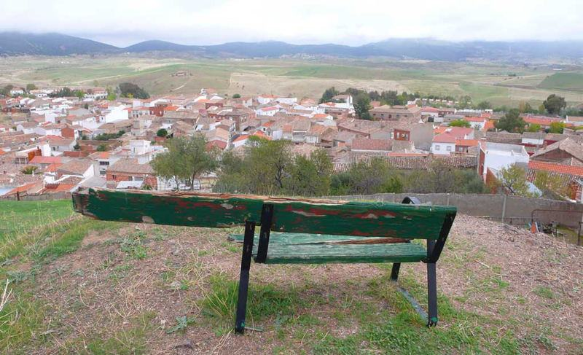
Mestanza
Mestanza se encuentra enclavado al sur de Puertollano, en el valle de Alcudia, con el embalse del Montoro en su término, y ya cercano a Sierra Madrona.

Slide 41
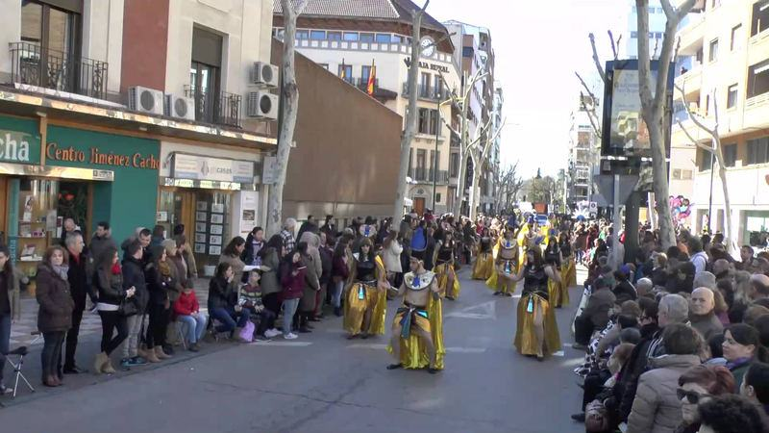
Miguelturra
En la actualidad, Miguelturra y Ciudad Real forman una conurbación agrupando entre ambas a cerca de 100.000 habitantes separadas ambas ciudades por escasos metros.

Slide 42
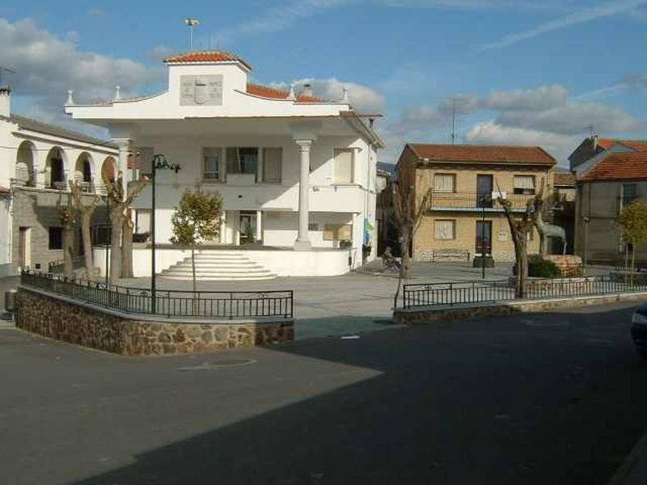
Navas de Estena
Pertenece histórica y geográficamente a la comarca de los Montes de Toledo. Es uno de los seis municipios integrantes del área de influencia socioeconómica del Parque Nacional de Cabañeros.

Slide 43
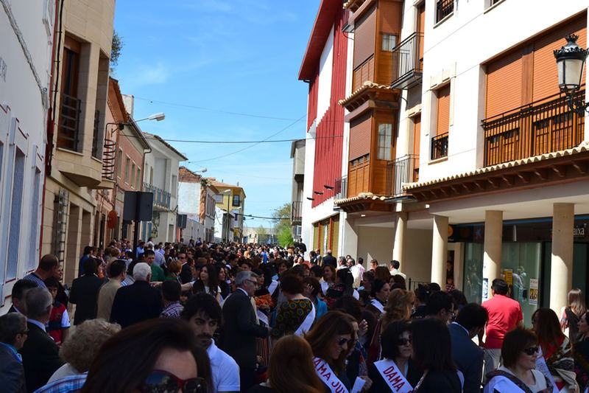
Pedro Muñoz
Pertenece al partido judicial de Alcázar de San Juan y se encuentra a 113 km de la capital provincial.

Slide 44
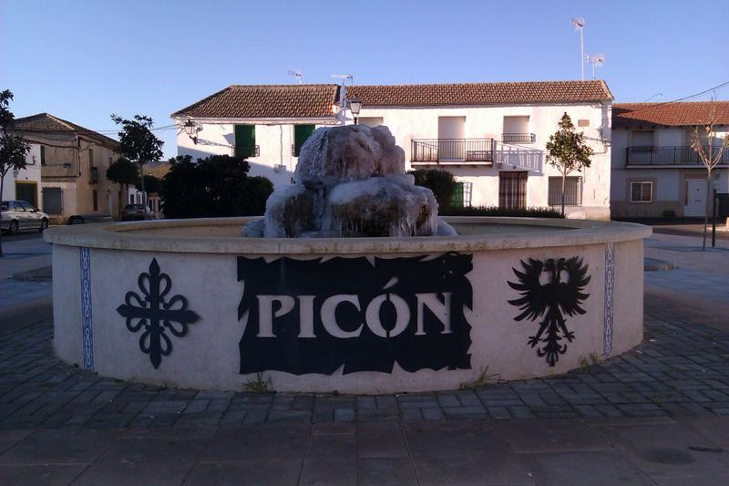
Picón
En la vega del río Guadiana, a un escaso kilómetro del pueblo, existen ruinas de puentes romanos, varios molinos de río e incluso parte de una calzada romana.

Slide 45
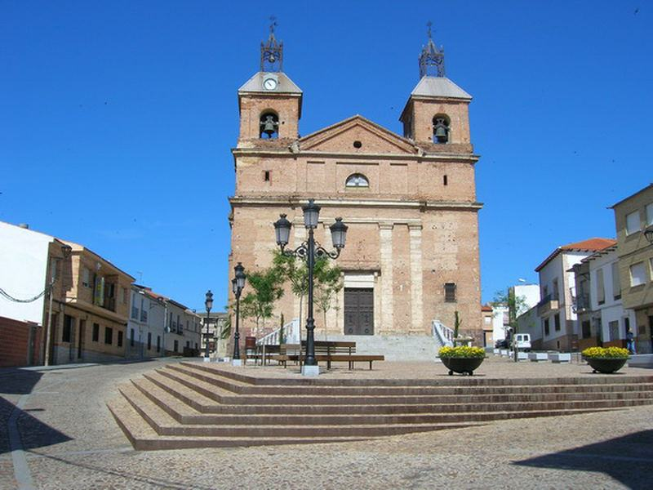
Piedrabuena
Tras la batalla de Las Navas de Tolosa, Piedrabuena formará parte de la Orden de Calatrava durante la reconquista cristiana.

Slide 46
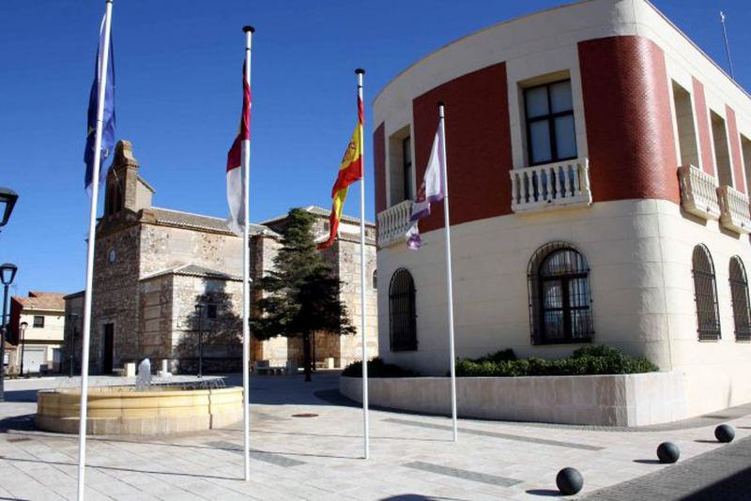
Poblete
Fue aldea del Castillo de Alarcos en los tiempos inmediatos a la Reconquista hasta que Alfonso X la incluyera dentro de los términos que otorgó a Villa Real.

Slide 47
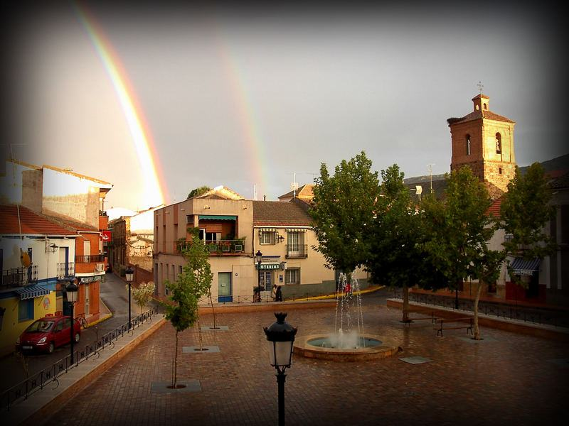
Porzuna
Porzuna fue lugar de romanos y visigodos, y son de estas civilizaciones de las que se han hallado restos históricos tales como monedas y piedras labradas de una iglesia visigoda (siglo VI).

Slide 48
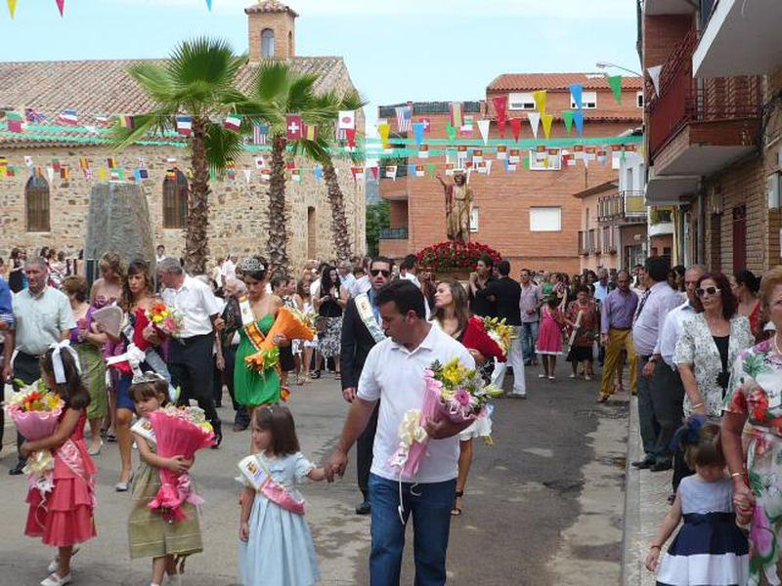
Puebla de don rodrigo
El pueblo pertenece a la Mancomunidad de Cabañeros, integrada por diversos pueblos de la zona

Slide 49
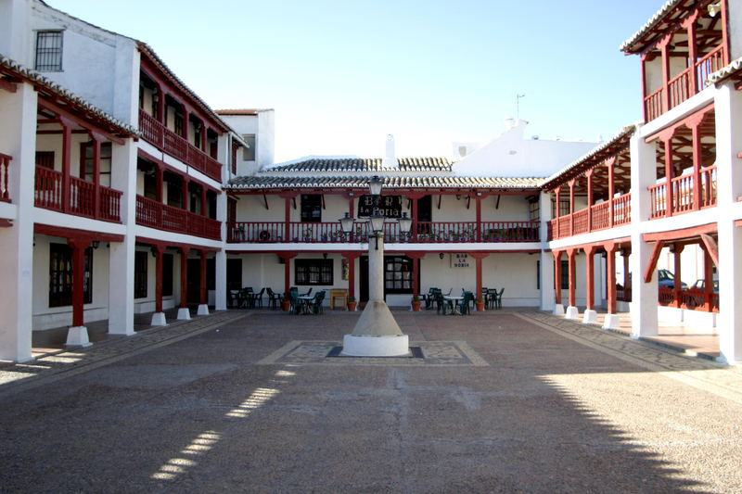
Puerto Lápice
El nombre de Puerto Lápice proviene de dos elementos: puerto, porque la carretera que viene de Arenas de San Juan va mostrando unas pequeñas ascensiones…. Lápice porque el pueblo está asentado en un subsuelo de piedra lapícea.

Slide 50
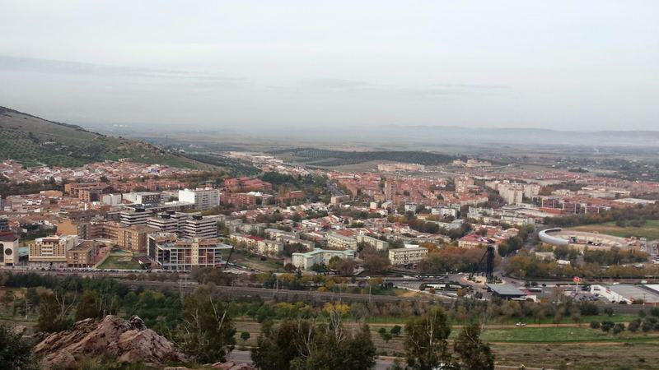
Puertollano
Por el término municipal de Puertollano circula el río Ojailén, perteneciente a la cuenca hidrográfica del Guadalquivir.

Slide 51
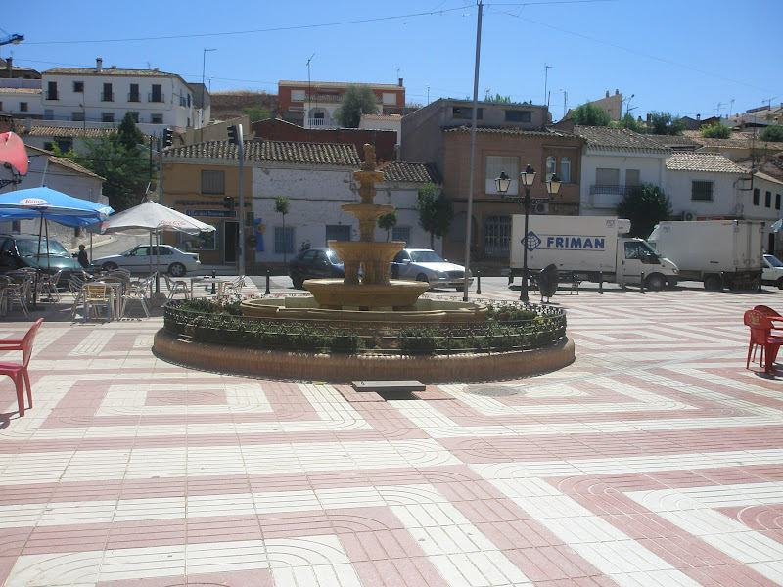
Ruidera
Se constituyó como aldea el 21 de septiembre de 1990. Previamente dependía administrativamente de la Orden de San Juan de Jerusalén, con sede en Consuegra (Toledo).

Slide 52
Saceruela
La población es antiquísima según Pascual Madoz, anterior a los romanos, y en su entorno hay restos romanos, árabes y visigodos.

Slide 53
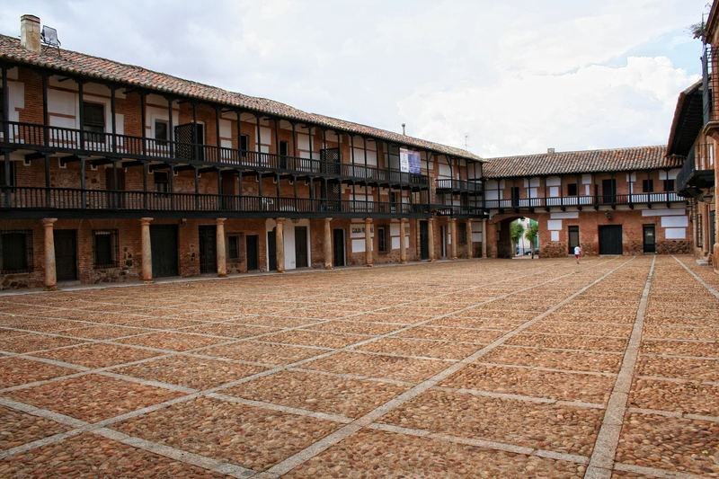
San Carlos del Valle
Aunque se han encontrado vestigios de civilizaciones prehistóricas, romana y árabe, el origen de la localidad tiene su primer dato en la desaparecida ermita de Santa Elena, construida probablemente en el siglo XII o XIII.

Slide 54

San Lorenzo de Calatrava
Las fiestas grandes son el día 10 de agosto en honor al patrón del pueblo que es San Lorenzo Mártir

Slide 55

Santa Cruz de Mudela
El título de La Santa Cruz de Mudela tuvo su origen en la primera mitad del siglo XIII. Las distintas versiones que narran su origen mezclan datos históricos, tradición y leyenda.

Slide 56

Socuéllamos
Antes de su asentamiento en la ubicación que ahora ocupa, existieron otros núcleos como Vejezate, El Pozo Bernaldo y Villarejo Rubio poblados desde la Edad del Bronce, y después de ser importantes núcleos medievales, desaparecieron antes del siglo XVI.

Slide 57

Solana del Pino
Solana del Pino núcleo de población rural ubicado en el sur del Valle de Alcudia, con una extensión de 17.425 Ha.

Slide 58

Terrinches
Terrinches se sitúa al borde de las provincias de Ciudad Real y Jaén, flanqueado por un cordón montañoso, al sur, de este a oeste, identificado en las sierras de Alcaráz, Segura, Cazorla y Sierra Morena.

Slide 59

Tomelloso
Tomelloso es una ciudad de plano radial. Desde sus orígenes ha crecido de forma concéntrica. La mayoría de sus calles son largas y anchas y absolutamente llanas.

Slide 60

Torralba de Calatrava
El pueblo se levanta al sur del término, este tiene forma alargada y estrecha al sur, encontrándose ligeramente inclinado hacia el oeste, el pueblo está incluido dentro de la ruta de Don Quijote.

Slide 61

Torrenueva
Forma parte del Campo de Montiel, como localidad que perteneció a la Orden de Santiago desde la Edad Media hasta el siglo XIX.

Slide 62

Valdepeñas
Es cabeza del partido judicial que agrupa a las localidades de Moral de Calatrava, Santa Cruz de Mudela, Viso del Marqués, Torrenueva, Castellar de Santiago y Almuradiel.

Slide 63

Valenzuela
Sus orígenes más remotos se sitúan en un pequeño castillo almorávide construido sobre el actual solar de la parroquia. A raíz de la Batalla de Las Navas de Tolosa (1212) el territorio es conquistado por los cristianos y entregado como señorío a la Orden de Calatrava.

Slide 64

Villamanrique
Villamanrique es famoso por sus fiestas patronales del Arcángel San Miguel (del 29 de septiembre al 3 de octubre), en especial por los encierros de vacas que transcurren por la calle de Jerónimo Frías y por la Plaza de España.

Slide 65

Villamayor
La ciudad está construida al pie del Cerro del Águila, sobre el río Tirteafuera, en una zona de humedales.

Slide 66

Villanueva de la Fuente
Villanueva de la Fuente está situada en la Comunidad de Castilla la Mancha, al SE de la provincia de Ciudad Real, limítrofe con la provincia de Albacete y a unos 10 Km. de la Comunidad andaluza.

Slide 67

Villanueva de los Infantes
En el término municipal de Villanueva de los Infantes hay numerosos testimonios de poblamiento ibérico oretano, romano alto-imperial y tardo-romano.

Slide 68

Villar del Pozo
Tiene una superficie de 13,23 km² con una población de 91 habitantes y una densidad de 6,88 hab/km². Cuenta con el Aeropuerto Central Ciudad Real a 500 metros.

Slide 69

Villarubia de los ojos
Por su territorio discurren el río Gigüela y Guadiana y en el límite con Daimiel y Las Labores se encontraban los llamados Ojos del Guadiana.

Slide 70

Villarta de San Juan
Pertenece al partido judicial de Manzanares y linda al Norte con Puerto Lápice, al Este con Herencia, al Sur con Manzanares y al Oeste con Arenas de San Juan, y de momento esto es to… esto es to… esto es todo,,,, amigos.

Slide 71
Música Enlazada
Títulos:
- Qué será, será
- La Virgen de La Macarena
- El amor de Laura
( Paco de Lucía y Orquesta )
- Por la Ruta del Quijote ( Alejandro Conde )

Slide 72







¿Te ha gustado?
Puedes ver más entrando
Aquí
Además puedes recibir powerpoints en tu correo electrónico suscribiéndote aquí:

